Slide 1
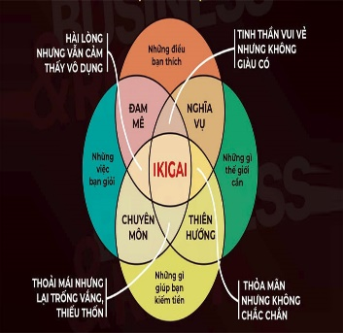
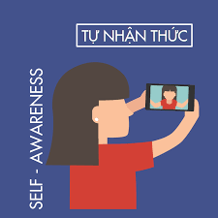
TIẾT 14:BÀI 6:
TỰ NHẬN THỨC BẢN THÂN

Slide 2
I. KHỞI ĐỘNG

Slide 4
II. KHÁM PHÁ

Slide 5
1. Thế nào là tự nhận thức bản thân.

Slide 6
ĐỌC THÔNG TIN VƯỢT QUA MÔN KHOA HỌC TỰ NHIÊN Ngọc học giỏi rất nhiều môn học, nhưng môn Khoa học Tự nhiên là một trở ngại của em. Lần nào làm bài kiểm tra, Ngọc cũng bị điểm kém. Ngọc rất buồn và cảm thấy thất vọng về bản thân. Biết được điều này, cô giáo khuyên Ngọc nên tự khám phá bản thân và có niềm tin vào chính mình. Nghe lời khuyên của cô, Ngọc đã đặt mục tiêu khám phá điểm mạnh, điểm yếu và cố gắng vượt qua thử thách của môn Khoa học Tự nhiên. Kể từ đó, môn Khoa học Tự nhiên không còn là trở ngại đối với Ngọc nữa.

Slide 7
QUAN SÁT HÌNH ẢNH

Slide 8
PHIẾU BÀI TẬP
(THẢO LUẬN NHÓM)
Qua phần đọc thông tin: Em thấy từu lời khuyên của cô giáo, Ngọc đã làm gì để vượt qua trở ngại môn Khoa học Tự nhiên.
Qua phần hình ảnh: Cả hai bạn Minh và Hăng đã nhận ra những điểm mạnh, điểm yếu của bản thân, còn em thì sao?
Qua đó, em hiểu thế nào là tự nhận thức bản thân
……………………………………………………
……………………………………………………
……………………………………………………

Slide 9
PHIẾU BÀI TẬP
(THẢO LUẬN NHÓM)
Qua phần đọc thông tin: Em thấy từu lời khuyên của cô giáo, Ngọc đã làm gì để vượt qua trở ngại môn Khoa học Tự nhiên.
Qua phần hình ảnh: Cả hai bạn Minh và Hăng đã nhận ra những điểm mạnh, điểm yếu của bản thân, còn em thì sao?
Qua đó, em hiểu thế nào là tự nhận thức bản thân
Ngọc đã đặt mục tiêu khám phá điểm mạnh, điểm yếu và vượt qua môn khoa học tự nhiên.
(Thông qua trò chơi phần khởi động)
Tự nhận thức bản thân là tự nhận ra những điểm mạnh, điểm yếu, đặc điểm riêng của mình để từ đó hoàn thiện bản thân.

Slide 10
Tự nhận thức bản thân là tự nhận ra những điểm mạnh, điểm yếu, đặc điểm riêng của mình để từ đó hoàn thiện bản thân.

